Slide 1
Reformatie als propagandaoorlog
KA 21: de protestantse Reformatie had splitsing van de christelijke kerk in West-Europa tot gevolg

Slide 2
Wat gaan we doen?
Prenten uit de 16e eeuw bekijken, sorteren en beoordelen.
Informatie over de Reformatie uit prenten halen
Op zoek naar symbolen en hun betekenis

Slide 3
Leerdoelen vaardigheden
Het denken en doen van mensen in het verleden verklaren vanuit de standplaats van deze mensen en rekening houden met de verschillende factoren die die standplaatsgebondenheid bepalen (bv.: waardesystemen, politieke, sociaaleconomische en culturele oriëntatie, kennis, gender, karakter, toevallige factoren)
Informatie uit een bron halen en die gebruiken als bewijs bij het beantwoorden van een vraag
Vaststellen of een bron representatief is voor een hele groep mensen of alleen voor één persoon

Slide 4
Leerdoelen kennis
Je weet welke kritiek Luther en Calvijn op de kerk hadden
Je weet op welke manier de protestanten en katholieken elkaar bestreden, bijv. door middel van prenten
Je herkent symbolen uit de 16e eeuw waarmee propaganda werd bedreven

Slide 5
Wat ga je doen?
Je bekijkt de prenten die je hebt gekregen. Je maakt de opdrachten die erbij horen.
Je werkt in groepjes van 3 of 4.

Slide 6
Opdracht 1 (± 7 min.)
Bekijk de prenten.
Welke spotprenten zijn gemaakt door katholieken?
Welke spotprenten zijn gemaakt door protestanten?

Slide 7
Opdracht 2 (± 7 min.)
A. Bekijk ook de kaartjes met uitleg. Leg de kaartjes bij de juiste prent.
B. Weet je nu zeker welke prenten van de katholieken en protestanten zijn?

Slide 8
Opdracht 3 (± 10 min.)
A. Welke symbolen zie je in de spotprent en wat denk je dat ze betekenen?
B. Probeer minimaal 10 verschillende symbolen in de spotprenten te vinden en zoek er een verklaring voor.

Slide 9
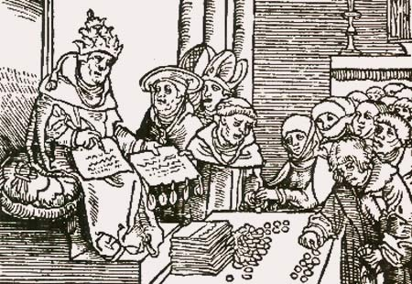
aflaten
Kroon van Paus
bisschoppen en monniken
muntgeld en stapel aflaten

Slide 10
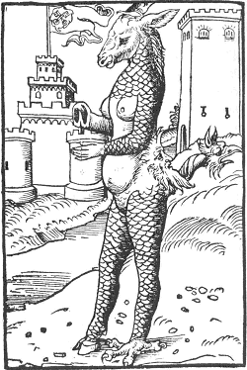
vlag met 2 sleutels: symbool paus
ezelskop: valse leer van de paus
olifantenpoot: verdrukking
Engelenburcht in Rome
haan als staart: verraad
vrouwelijke geslachtsdelen: hoeren
duivel op zijn achterste: zijn heerschappij is bijna voorbij
schubben

Slide 11
Opdracht 4 (± 10 min.)
In de prenten worden verschillende beschuldigingen geuit aan het andere kamp.
A. Probeer van elke prent te bepalen welke kritiek de kunstenaar had op zijn tegenstander.
B. Past deze kritiek ook bij wat je geleerd hebt over de reformatie?

Slide 12
Opdracht 5 (5 min.)
Beredeneer of deze spotprenten representatief zijn voor de mening van katholieken over protestanten en andersom.

